Slide 1
Funcie postojov

Slide 2
Funcie postojov
Krása funkcionálneho prístupu spočíva v tom, že nám pomáha pochopiť PREČO daný postoj máme
Poznávacia (Katz, 1960)
Utilitárna (Katz, 1960)
Hodnotovo-expresívna (Katz, 1960)
Ego-obranná (Katz, 1960)
Sociálne-adjustívna (Smith, Bruner, & White, 1956)
Sociálna identita (Shavit, Nelson, 2000)

Slide 3
Poznávacia
Postoje pomáhajú porozumieť svetu a dať mu zmysel

Slide 4
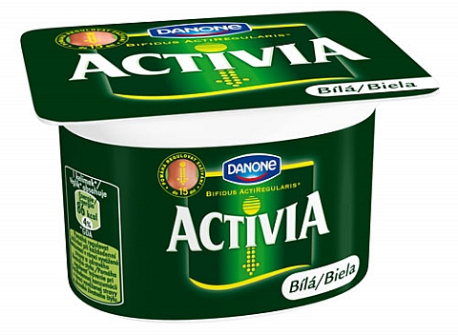
Utilitárna
Postoj slúži na to, aby sme získali „odmenu“ a vyhli sa „trestu“

Slide 5
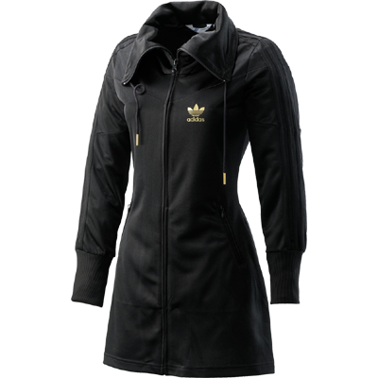
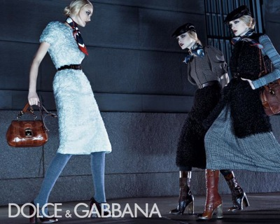
Hodnotovo-expresívna
Aby sme vyjadrovali svoje hodnoty a presvedčenia

Slide 6
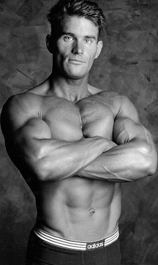
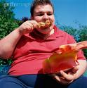
Ego-obranná
Postoj môže slúžiť ako obrana proti nepríjemným emóciám alebo „pravdám“, ktoré si nechceme vedome pripustiť.
Svalnatí ľudia sú hlúpi!

Slide 7
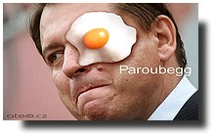
Sociálne-adjustívna
Všetci chceme byť druhými prijímaní. Postoje slúžia na to, aby sme sa prispôsobili skupine do ktorej chceme patriť, alebo už patríme.

Slide 8
Sociálna identita
Postoje máme na to, aby sme vyjadrovali kto sme a kto chceme byť.

Slide 9
Persuázia → zladenie s funkciou
Informácia je viac presvedčivá vtedy, keď je namierená na funkciu postoja, ktorý chce zmeniť.
Napr.
Akú funkciu plní obľúbenosť značky Alfa Romeo a značky Škoda?
Aké funkcie môže plniť obľúbenosť a častý nákup bio potravín?

